Slide 1
KỸ THUẬT ĐỒ HỌA
TRƯỜNG ĐẠI HỌC THỦY LỢI
KHOA CÔNG NGHỆ THÔNG TIN
Th.S Trần Thị Minh Hoàn
Email: hoantm@wru.edu.vn

Slide 2
Mục đích môn học
Hiểu các nguyên lý cơ bản của đồ họa máy tính hiện đại
Hiểu kiến thức hình học bên dưới các mô hình 2 chiều, 3 chiều
Hiểu vấn đề hiệu năng khi vẽ các mô hình 3D
Có thể xây dựng một chương trình hiển thị một cảnh 3 chiều sử dụng OpenGL.

Slide 3
Môn học này sẽ nói về vấn đề gì?
Không phải là:
  Các phần mềm vẽ và xử lý ảnh(Adobe Photoshop)
  Các phần mềm thiết kế(AutoCAD)
  Các phần mềm hiển thị đồ họa(rendering) (Lightscape)
  Các phần mềm tạo mô hình(3D Studio MAX)
  Các phần mềm hoạt ảnh(animation) (Digimation)
  Các giao diện lập trình ứng dụng đồ họa (graphics APIs)
VMTA

Slide 4
Môn học này sẽ nói về vấn đề gì?
Chúng ta sẽ học…
  Các thuật toán đồ họa và lập trình đồ họa
  Các cấu trúc dữ liệu đồ họa
  Màu sắc và sức nhìn của con người(human vision)
  Một số mô hình hình học–các mô hình và hiển thị
VMTA

Slide 5
Nội dung
Tổng quan về đồ họa
Màu sắc
Xây dựng các đối tượng đồ họa cơ sở
Các phép biến đổi 2D, 3D
Phép chiếu hình học trong 3D
Đường và mặt cong trong 3D,
Chiếu sáng và tô bóng
Khử mặt khuất
Giới thiệu về OpenGL

Slide 6
Tài liệu tham khảo
Fudamentals of computer graphics, Peter Shirley
OpenGL Programming Guide, Dave Shreiner, Mason Woo, Jackie Neider, Tom Davis
Kĩ thuật đồ họa, Lê Tấn Hùng, Huỳnh Quyết Thắng
Đồ họa máy tính, Lương Chi Mai, Huỳnh Thị Thanh Bình

Slide 7
Chương I: Tổng quan về đồ họa
I. Một số khái niệm
  Điểm ảnh là phần tử được hiển thị trong màn hình điểm. Ảnh thực chất là 1 tập hợp các điểm ảnh rời rạc xếp cạnh nhau
  Bitmap là ảnh bộ nhớ, bao gồm các bit 0&1 chúng đại diện cho 1 ma trận các điểm ảnh trên màn hình
  Đồ hoạ máy tính có thể được hiểu như là tất cả những gì liên quan đến việc tạo ra ảnh bằng máy tính. Chúng bao gồm: tạo, lưu trữ, thao tác trên các mô hình và các ảnh.

Slide 8
Ưu điểm của ĐHMT
Cho phép tạo ra không những hình ảnh của thế giới thực mà còn cả những vật trừu tượng và các ảnh tổng hợp
Cho phép tạo các ảnh động. Với ảnh động, đối tượng có thể chuyển động và xoay tròn, người dùng có thể xem được đối tượng ở mọi góc độ, có thể phóng to thu nhỏ theo ý mình

Slide 9
Ứng dụng của ĐHMT
Hỗ trợ thiết kế (CAD/CAM)
Giao diện người máy
Biểu diễn thông tin
Giải trí nghệ thuật
Giáo dục, đào tạo

Slide 10
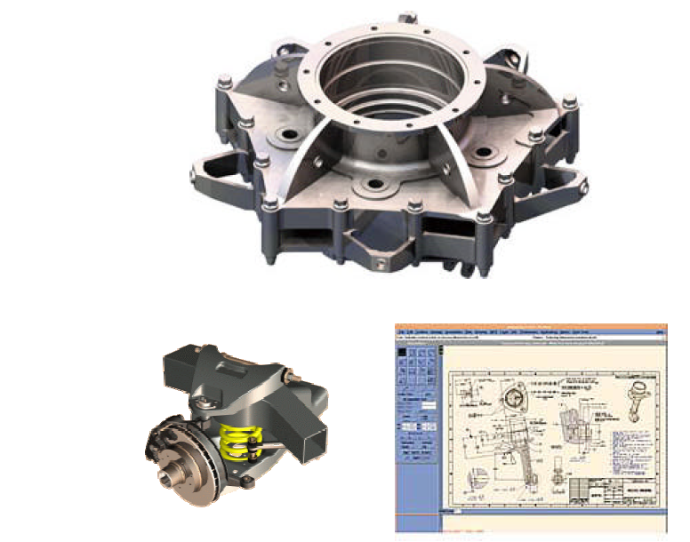
Hỗ trợ thiết kế

Slide 11
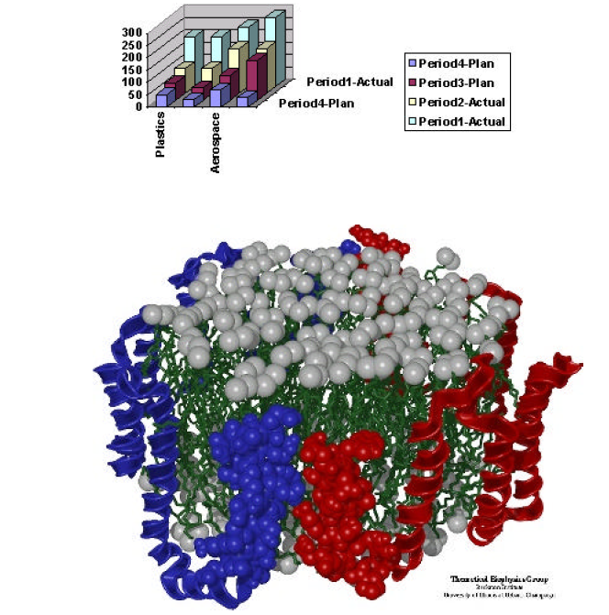
Biểu diễn thông tin
Tạo những hình ảnh dữ liệu không nhất thiết thấy trong tự nhiên. Ví dụ, xu hướng tạm thời về giá cả của 10 cổ phiếu khác nhau không thể mô tả một cách trực quan.
Tác động thông tin qua lại giữa các đối tượng với nhau bằng đồ thị hay biểu đồ.

Slide 12
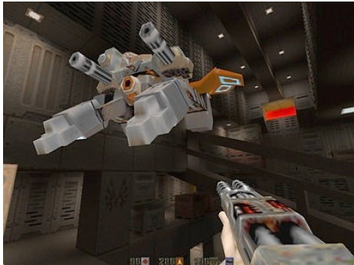
Giải trí
Tranh hoạt hình
Hiệu ứng phim
Trò chơi video

Slide 13
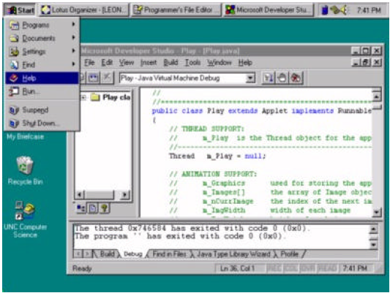
Giao diện người máy

Slide 14
Giáo dục đào tạo
Mô phỏng những vật thể trừu tượng trong vật lí, tiến trình phản ứng hóa học từ từ của chất lỏng được dùng trong giảng dạy.
Ví dụ, một mô phỏng mô hình tập bay sử dụng đồ họa 3D phức tạp để mô phỏng trải nghiệm bay của máy bay. Những mô phỏng đó có tác dụng to lớn cho việc huấn luyện ban đầu trong các lĩnh vực an toàn sống còn như lái xe, và kịch bản huấn luyện cho người dùng được trải nghiệm những tình huống đối đầu nguy hiểm mà việc tạo hiện trường thật rất tốn kém và nguy hiểm.
Hình ảnh trong y học: Hình ảnh nội soi, cắt lớp, siêu âm 4D.

Slide 15
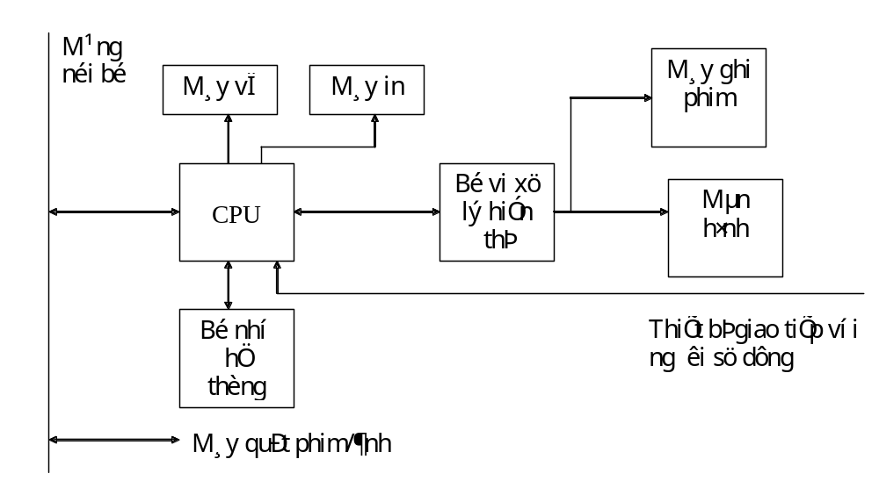
Phần cứng trong hệ thống ĐHMT

Slide 16
1. Màn hình
Công nghệ chế tạo màn hình hiện nay có ba loại: CRT, LCD, Plasma
a. Công nghệ màn hình CRT
b. Công nghệ màn hình LCD
c. Công nghệ màn hình Plasma

Slide 17
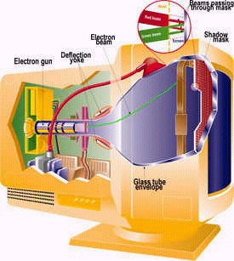
a. Công nghệ màn hình CRT
Cathode Ray Tubes (CRTs)
  Là công nghệ của hầu hết các màn hình ngày nay
  Ống thủy tinh chân không (vacuum tubes)
  Đốt nóng dây kim loại (filament)
  Các điện tử được bắn ra từ cực đốt nóng về phía màn hình
  Các tấm làm lệch tia Vertical and horizontal
  Tia điện tử bắn vào phosphor

Slide 18
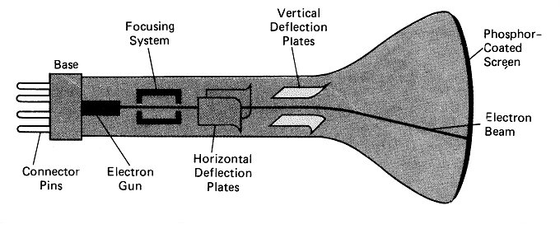
Công nghệ màn hình CRT

Slide 19
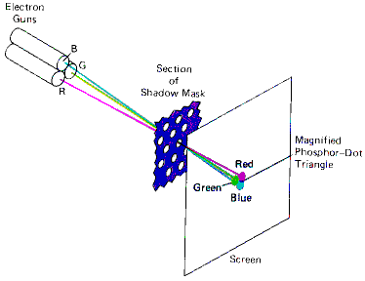
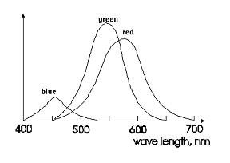
Công nghệ màn hình CRT màu
CRT màu có
  Ba súng bắn tia điện tử
  Mắt nạ “shadow mask” để khu biệt các tia điện tử

Slide 20
Hiển thị Raster
Xuất hiện vào đầu những năm 70
Tương tự TV, quét mọi pixel (mẫu đều)
Sử dụng Video RAM (Frame buffer) để giải quyết đồng bộ
  256 kb RAM giá 2 triệu US$ vào năm 1971
  Màn hình đơn sắc cần 160 Kb
  Màn hình màu độ phân giải cao cần đến 5.2 Mb
Các đối tượng đồ họa cơ sở (line, region, ký tự...) được lưu thành các pixel trong Video RAM
CRTC điều khiển quét lặp
Pixel là các điểm ảnh rời rạc trên đường quét.

Slide 21
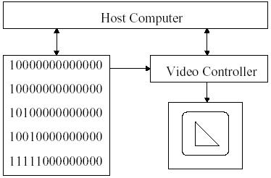
Kiến trúc màn hình Raster

Slide 22
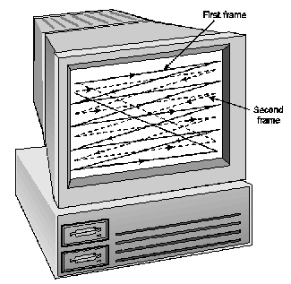
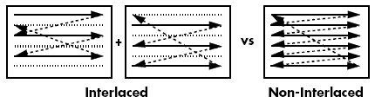
Làm tươi Raster

Slide 23
Hiển thị Vector
Đối tượng được phân tích thành các đoạn thẳng cơ sở và tia điện tử chỉ cần tập trung vào phần chứa đối tượng mà không phải quét toàn bộ màn hình như hiển thị Raster

Slide 24
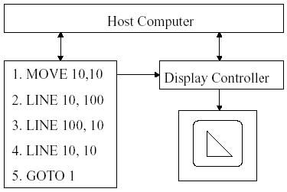
Kiến trúc màn hình Vector

Slide 25
So sánh hai pp. hiển thị
Raster Rẻ, độ sáng tốt Tốn nhiều bộ nhớ (do phải lưu trữ toàn bộ điểm ảnh trên màn hình) Tô màu vùng dễ dàng bằng cách thay đổi thuộc tính từng điểm ảnh Khó biến đổi hình học vì phải xử lý từng điểm ảnh | Vector Đắt Tốn ít bộ nhớ (chỉ lưu trữ các điểm ảnh đầu và cuối đoạn thẳng) Khó tô màu vùng do phải xử lí theo từng thành phần hình học cơ sở Dễ biến đổi hình học

Slide 26
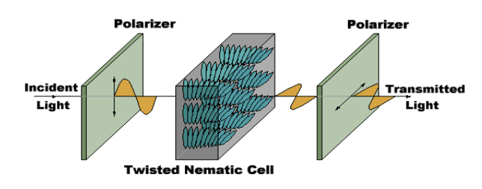
b.Công nghệ màn hình LCD
Liquid Crystal Displays (LCDs)
  LCDs: phân tử hữu cơ, trạng thái tự nhiên: kết tinh, nó bị hóa lỏng khi bị đốt nóng hay có trường điện từ (E field)
  Trạng thái tinh thể làm xoắn ánh sáng cực 90º.

Slide 27
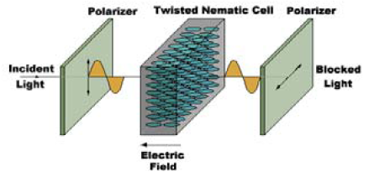
Công nghệ màn hình LCD
Quá độ giữa trạng thái tinh thể và trạng thái lỏng của LCD là tiến trình từ từ.
Tương tự phosphors, LCDs ở trạng thái “on” trong khoảng thời gian sau khi có E field. Do vậy, các tinh thể cần phải được làm tươi.

Slide 28
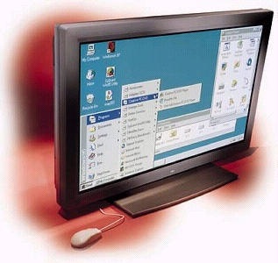
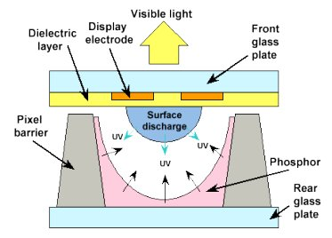
c. Công nghệ màn hình Plasma
Plasma Display Panels
  Nguyên lý tương tự đèn huỳnh quang
  Một ống nhỏ đầy gas: Khi bị tác động bởi trường điện từ nó phát ánh sáng UV
  UV tác động lên phosphor
  Phosphor phát ra một vài màu khác.

Slide 29
Công nghệ màn hình Plasma
Ưu điểm
  Góc quan sát rộng
  Phù hợp với màn hình rộng
  Ánh sáng rõ
Nhược điểm
  Đắt tiền
  Kích thước pixel khá lớn (~ 1 mm so với ~0.2 mm)
  Phosphor bị yếu dần
  Ánh sáng yếu hơn CRTs, sử dụng nhiều năng lượng

Slide 30
2. Máy in
a. Máy in kim
b. Máy in Laser
c. Máy in nhiệt

Slide 31
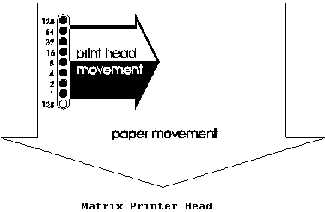
a. Dot matrix printer
Đầu in có 9 hoặc 24 kim
  9 kim cho max 240 dpi chiều ngang và 72 chiều đứng
  24 kim cho 360 dpi chiều ngang và 360 theo chiều đứng

Slide 32
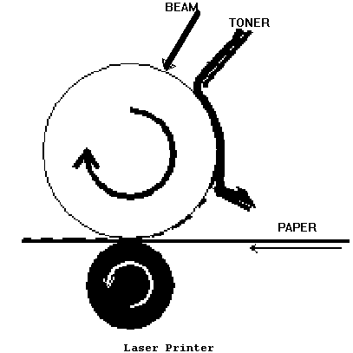
b. Laser printer
Tương tự photocopy (Xerox)
Trống được phủ selenium
Mực tích điện (toner)
  Mật độ cao 300-1200 dpi
  In từng trang: 1 trang A4 độ phân giải 300x300 cần 1 Mb

Slide 33
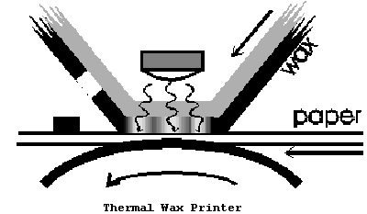
c. Thermal printer
Hai loại máy in nhiệt
  Thermal-wax (sáp) transfer printer: sáp từ băng mực bị đốt nóng truyền sang giấy
  Dye (nhuộm) sublimitation printer: đầu in đốt nóng giấy, giấy đổi màu.

Slide 34
II. Màu
TK: 3.3 và chương 15
Màu sắc đối tượng mà chúng ta quan sát được không chỉ phụ thuộc vào bản thân của đối tượng mà còn phụ thuộc vào nguồn sáng, môi trường xung quanh đối tượng cũng như hệ thống cảm nhận của con người
Một số đối tượng phản xạ lại các tia sáng chiếu lên chúng (như tường, giấy, kim loại) trong khi một số khác cho ánh sáng đi xuyên qua (như màng mỏng, kính..)

Slide 35
Ví dụ
Khi một bề mặt chỉ phản xạ các tia sáng xanh dương được chiếu bởi một nguồn sáng đỏ thì nó có màu đen
Tương tự, khi ánh sáng lục được nhìn qua một tấm kính chỉ cho các tia sáng đỏ đi qua thì nó cũng có màu đen.

Slide 36
1. Định nghĩa màu
Màu là gì?

Slide 37
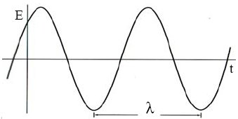
Có nhiều định nghĩa về màu
  Từ góc nhìn khoa học:
    Màu là phân bổ các bước sóng λ (red: 700 nm, violet: 400 nm)
    Và tần số f
    Tốc độ ánh sáng: c=λf
  Từ góc nhìn về nghệ thuật và cuộc sống:
    Màu là Sắc màu (Hue), độ sáng (Brightness), độ bão hòa (Saturation) của ánh sáng

Slide 38
Mô hình màu
Là phương pháp diễn giải các đặc tính và tác động của màu trong ngữ cảnh nhất định.
Không có mô hình màu nào là đầy đủ cho mọi khía cạnh của màu
  Sử dụng các mô hình màu khác nhau để mô tả các tính chất được nhận biết khác nhau của màu.
Thí dụ
  Mô hình màu RGB: ánh sáng Red, Green và Blue ứng dụng cho màn hình, TV.
  Mô hình HSV: Nhận thức của con người
  Mô hình CMYK: Máy in

Slide 39
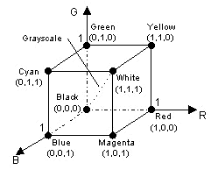
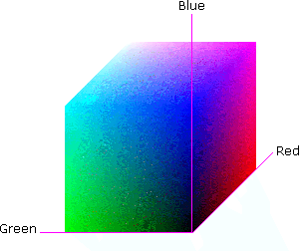
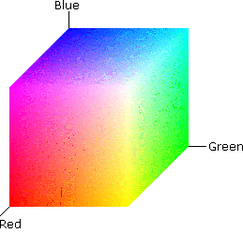
a.Mô hình màu RGB
Mô hình màu RGB được biểu diễn bởi lập phương với các trục R, G, B
  Gốc biểu diễn màu đen
  Tọa độ (1, 1, 1) biểu diễn màu trắng.
  Tọa độ trên các cạnh trục biểu diễn các màu cơ sở.
  Các cạnh còn lại biểu diễn màu bù cho mỗi màu cơ sở

Slide 40
Mô hình màu RGB
Biểu đồ RGB thuộc mô hình cộng:
  Phát sinh màu mới bằng cách cộng cường độ màu cơ sở
Gán giá trị từ 0 đến 1 cho R, G, B
  Red+Blue -> Magenta (1, 0, 1)
  Đường chéo từ (0, 0, 0) đến (1, 1, 1) biểu diễn màu xám
Nhận xét
  Mô hình này không thể biểu diễn mọi màu trong phổ nhìn thấy
  Đủ cho các ứng dụng máy tính
  Màn hình máy tính và TV sử dụng mô hình này
  Được sử dụng rộng rãi nhất
  Đơn giản

Slide 41
b.Mô hình màu CMYK
Với màn hình: màu là tổ hợp các ánh sáng phản xạ từ phosphor.
Với giấy: phủ chất màu lên giấy, mắt ta nhận biết ánh sáng phản xạ sau khi chất màu đã hấp thụ.
  Mực viết chữ màu đen có nghĩa rằng mực đã hấp thụ toàn bộ ánh sáng nhìn thấy trên nó
  Những dòng chữ này có màu green vì mực hấp thụ toàn bộ bước sóng trừ bước sóng tương ứng với màu green. Ánh sáng còn lại phản xạ vào mắt ta.

Slide 42
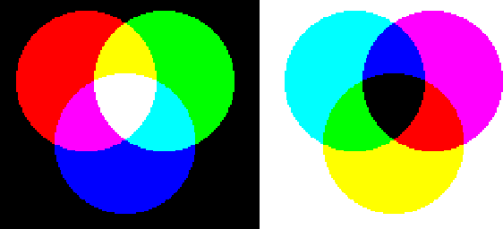
Mô hình màu CMYK
Mô hình màu xác định bởi các màu cơ sở cyan, magenta và yellow dành cho máy in màu. Mô hình CMY (bên phải) là bù của mô hình RGB (bên trái)
CMY - CMYK
Red
Yellow
Green
Cyan
Blue
Magenta
White
Black
Magenta
Cyan
Green
Red
Blue
Yellow

Slide 43
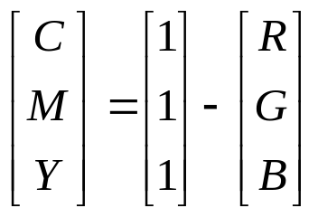
Chuyển đổi giữa RGB và CMY
RGB -> CMY
RGB -> CMYK
void RGB2CMY(float R,float G,float B,float &C,float &M,float &Y)
{
C = 1 - R;
M = 1 - G;
Y = 1 - B;
}
  void RGB2CMYK(float R,float G,float B,float &C,float &M,float &Y,float &K)
  {
  RGB2CMY(R, G, B, C, M, Y);
  K = min3(C, M, Y); // Cho lại giá trị min từ ba đối số
  C = C - K;
  M = M - K;
  Y = Y - K;
  }

Slide 44
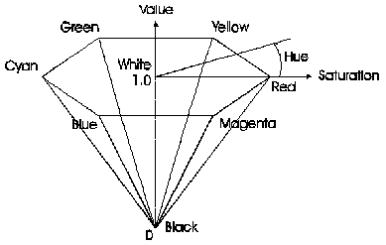
c.Mô hình màu HSV
Thay vì chọn các phần tử RGB để có màu mong muốn, người ta chọn các tham số màu: Hue, Saturation và Value (HSV)
Mô hình HSV suy diễn từ mô hình RGB
  Hãy quan sát hình hộp RGB theo đường chéo từ White đến Black (gốc) -> ta có hình lục giác
  Sử dụng làm đỉnh hình nón HSV
Red
Yellow
Magenta
White
Green
Blue
HSV
Cyan
RGB
Blue

Slide 45
Mô hình màu HSV
Hue: Bước sóng gốc của ánh sáng
  Trong mô hình Hue được biểu diễn bằng góc từ 0⁰ đến 360⁰
Value: Cường độ hay độ chói ánh sáng
  Value có giá trị [0, 1]
  V=0 -> màu đen. Đỉnh lục giác có cường độ màu cực đại
Saturation: Thước đo độ tinh khiết ánh sáng gốc
  S trong khoảng [0, 1]
  Biểu diễn tỷ lệ độ tinh khiết
  của màu sẽ chọn với độ tinh
  khiết cực đại

Slide 46
Mô hình màu HSV
Mô hình HSV trực giác hơn mô hình RGB
  Bắt đầu từ Hue (H cho trước và V=1, S=1)
  Thay đổi S: Bổ sung hay bớt trắng
  Thay đổi V: Bổ sung hay bớt đen
  Cho đến khi có màu mong muốn
Mắt người có thể phân biệt 128 Hues, 130 tints và cực đại 30 shades:
  128 x 130 x 30 = 382 720 màu khác nhau
V
Tints (add white)
White
Pure Hue
Tones (add B&W)
Shades (add black)
Black
S

